Slide 1
从零学习OpenCV 4
讲师：冯振
Notes:
PPT课件字体建议：
封面标题：雅黑，44号字，小标题，24号
内容标题：雅黑，32号字，正文：雅黑，24号字

Slide 2

绘制直线
02.
绘制圆形
03.
绘制椭圆形
04.
绘制矩形
05.
绘制多边形
06.
绘制文字
Notes:
本课整体上可以分为3部分，第一部分就是整个系列课程的介绍，第二部分就是OpenCV的介绍与安装，最后一部分就是为本课程提供的学习交流的社群以及扩展资料。

Slide 3
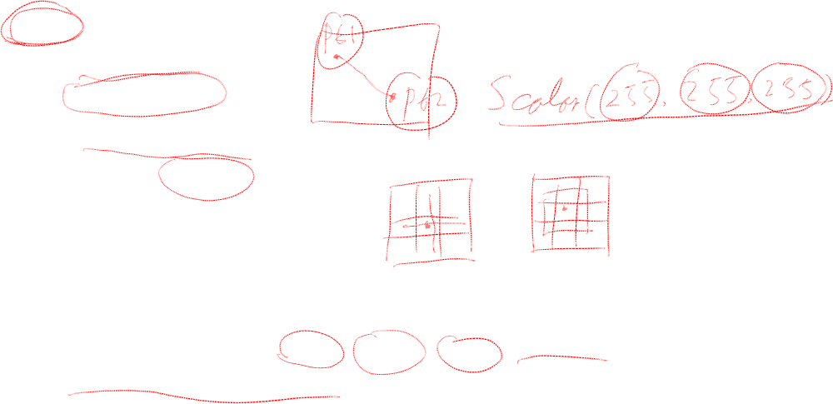
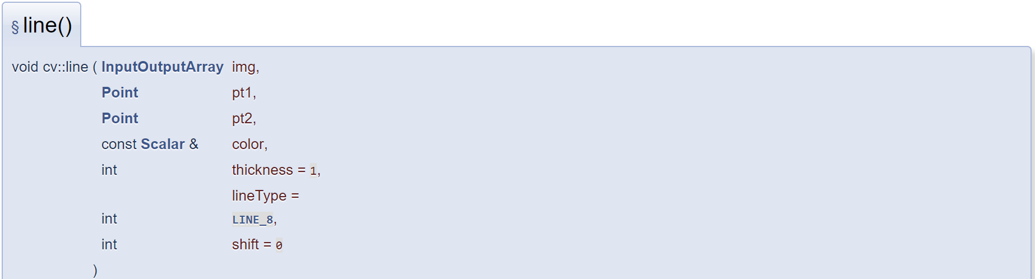
绘制直线
pt1：直线起始点在图像中的坐标。
pt2：直线终点在图像中的坐标。
color：圆形的颜色，用三通道表示。
thickness：轮廓的宽度
lineType：边界的类型，可取值为FILLED ，LINE_4 ，LINE_8 和LINE_AA
shift：中心坐标和半径数值中的小数位数。

Slide 4
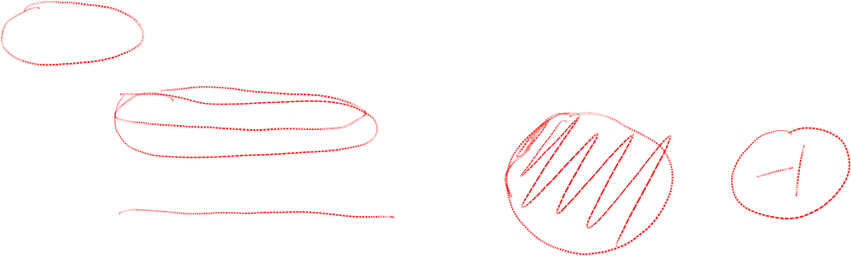
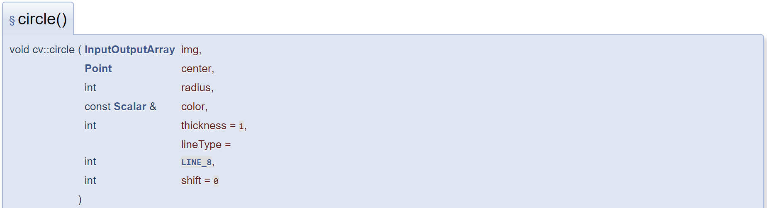
绘制圆形
img：绘制圆形的图像
center：圆形的中心位置。
radius：圆形的半径长度，单位为像素。
color：圆形的颜色，用三通道表示。

Slide 5
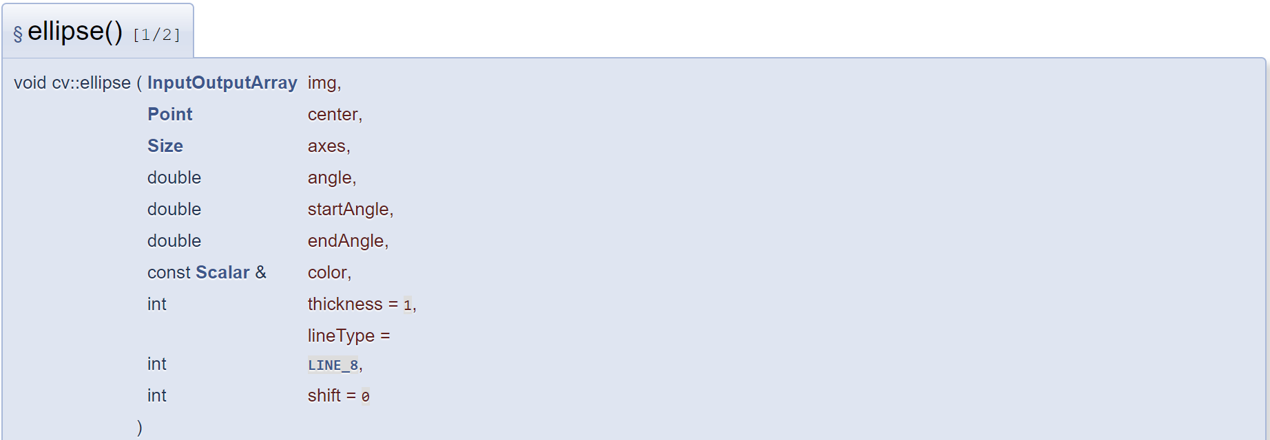
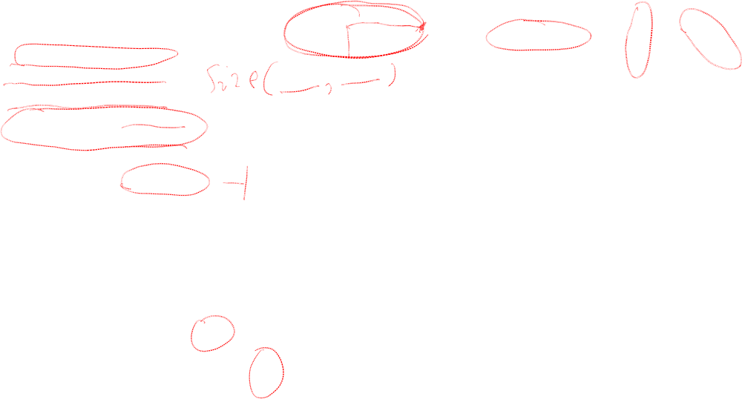
绘制椭圆形
center：椭圆的中心坐标。
axes：椭圆主轴大小的一半。
angle：椭圆旋转的角度，单位为度。
startAngle：椭圆弧起始的角度，单位为度。
endAngle：椭圆弧终止的角度，单位为度

Slide 6
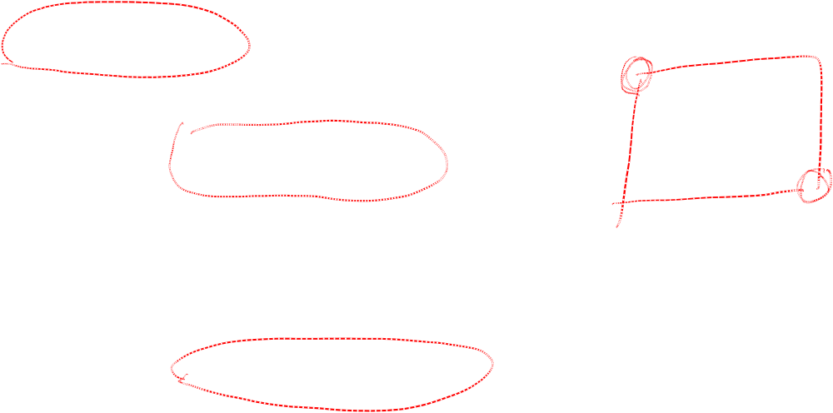
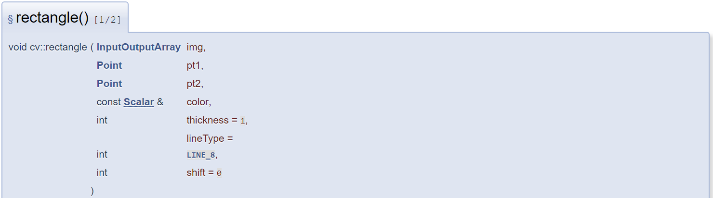
绘制矩形
pt1：左上角顶点
pt2：右下角顶点。

Slide 7
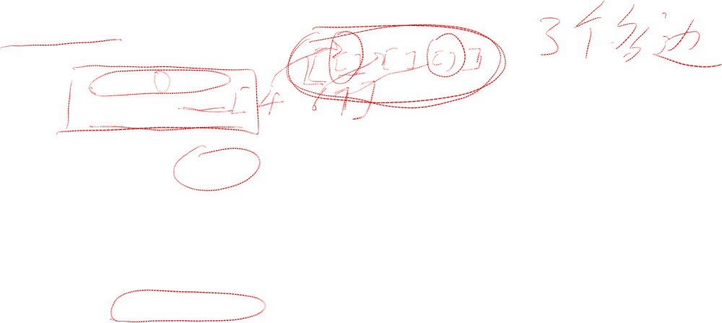
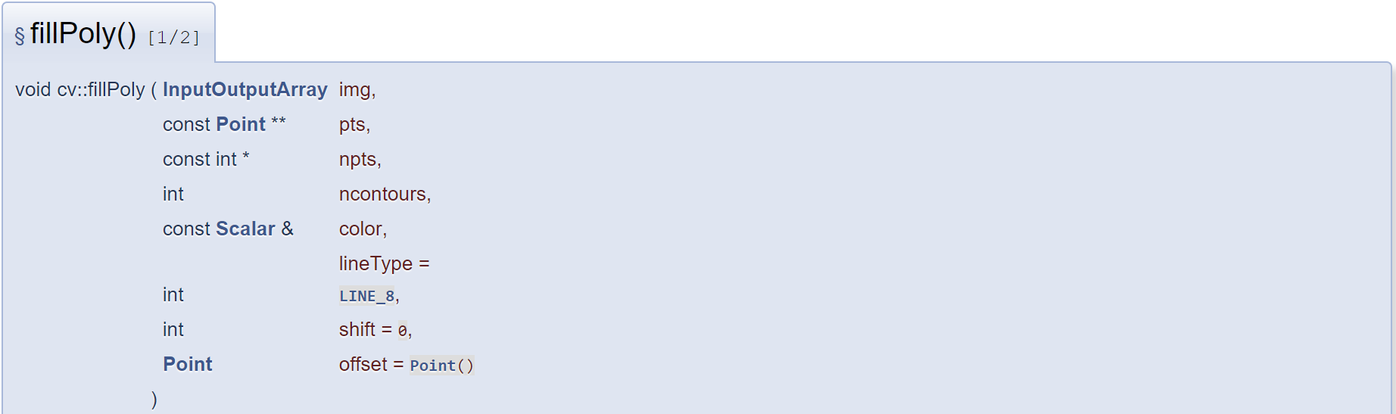
绘制多边形
pts：多边形顶点数组，可以存放多个多边形的顶点坐标的数组。
npts：每个多边形顶点数组中顶点个数。
ncontours：绘制多边形的个数。
offset：所有顶点的可选偏移。

Slide 8

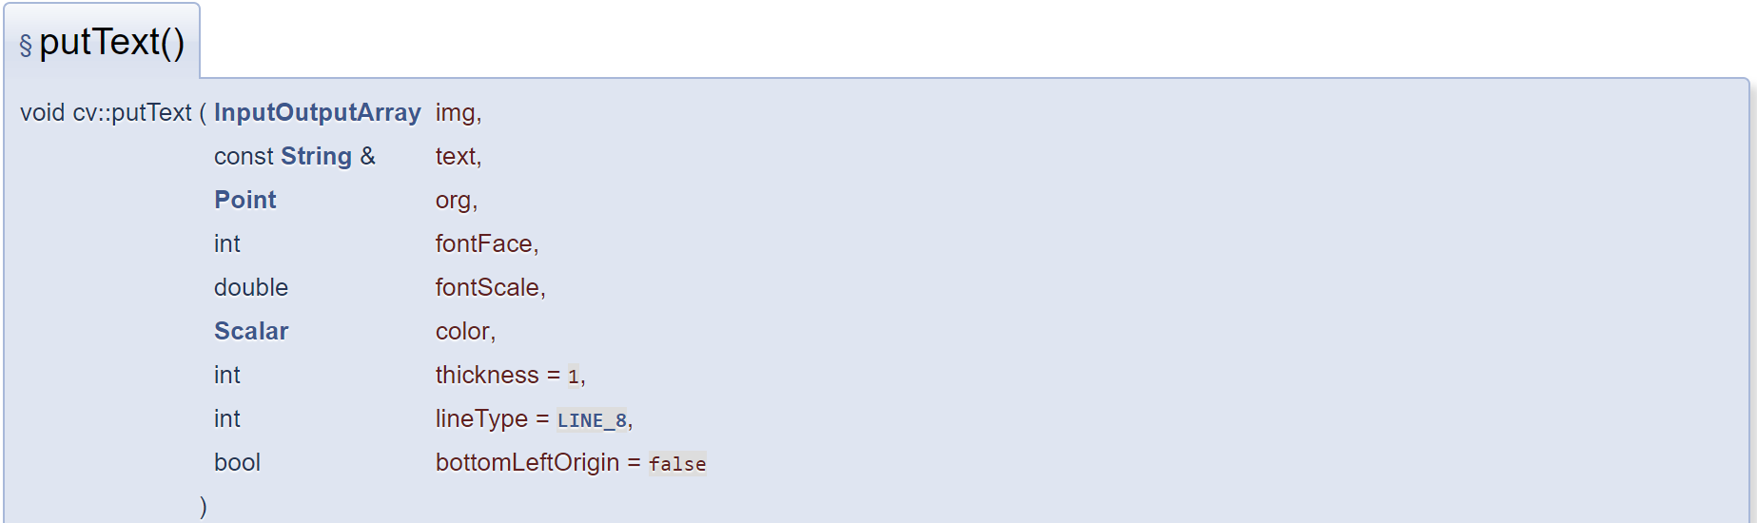
绘制文字
text：输出到图像中的文字，目前OpenCV 4只支持英文。
org：图像中文字字符串的左下角像素坐标。
fontFace：字体类型的选择标志
fontScale：字体的大小。
bottomLeftOrigin：图像数据原点的位置，默认为左上角，如果参数改为true，则原点为左下角。

Slide 9
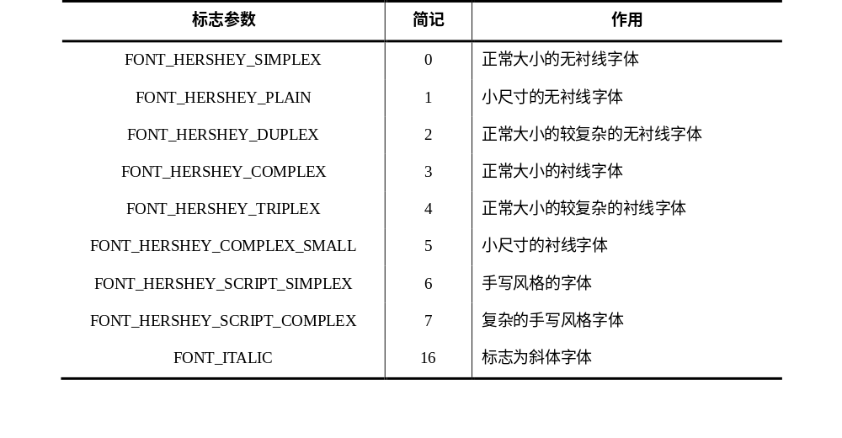
字体种类

Slide 10

更多学习资源
关注微信公众号：小白学视觉

Slide 11
